Slide 1
Projet : Daily Stone
Laboratoire : Mobilité

Slide 2
Index
Présentation du groupe
Objectif du projet
Avancement du projet (Agenda)
Déroulement du projet
Conclusion

Slide 3
Présentation du groupe
OUALLET Sébastien
DZEMOVSKI Edwin
THEURIOT Etienne
DEROUICHE Mathieu
LIM Patrick

Slide 4
Présentation du projet
Réalisation d’une application comportant :
Les mises à jours ;
Les nouveautés ;
Des vidéos ;
Des streams ;
Des liens relatif au jeu;
Multiplateforme (téléphone, tablette) ;

Slide 5


Avancement du projet - Agenda
Les 4 premières séance :
apprentissage Github ;
Apprentissage C#;
Les 2 dernières séances :
Réalisation application ;
Réalisation vidéo ;
Réalisation PowerPoint ;

Slide 6
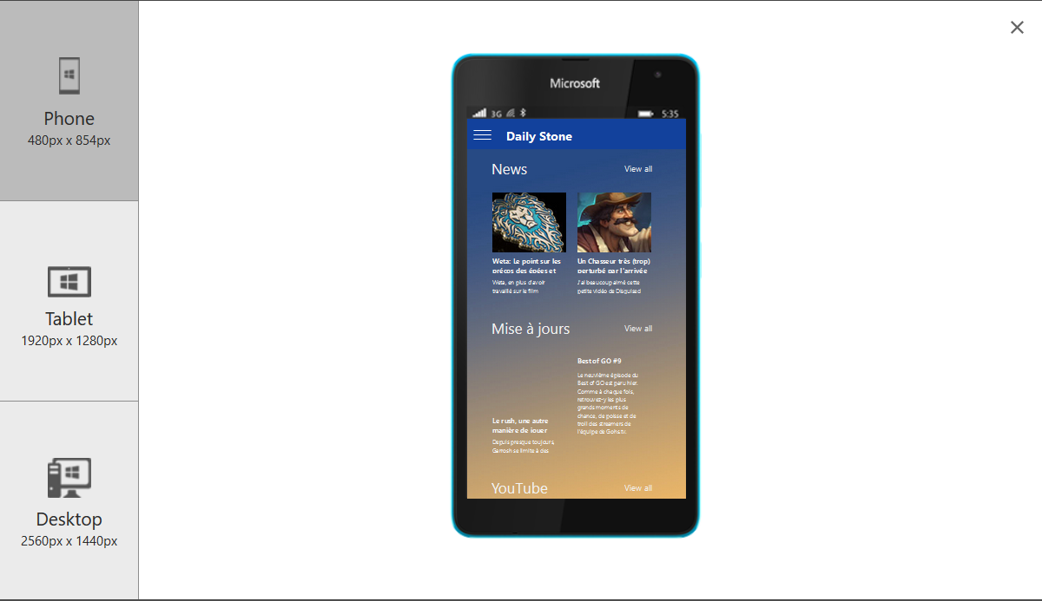
Application terminée - Téléphone

Slide 7
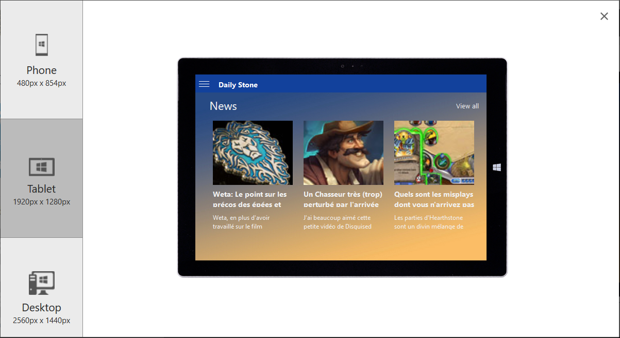
Application terminée - Tablette

Slide 8
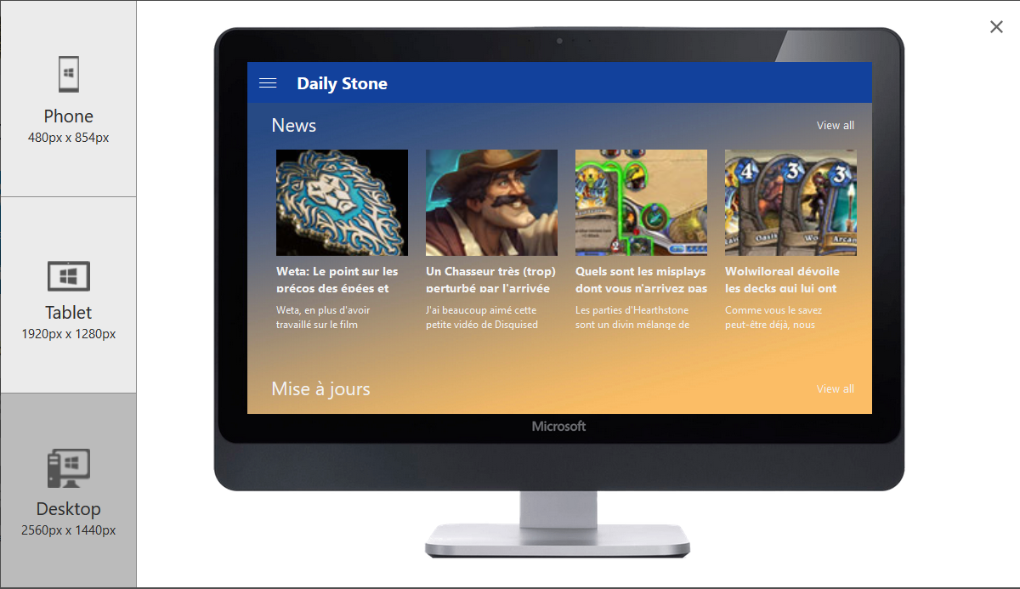
Application terminée - PC

Slide 9
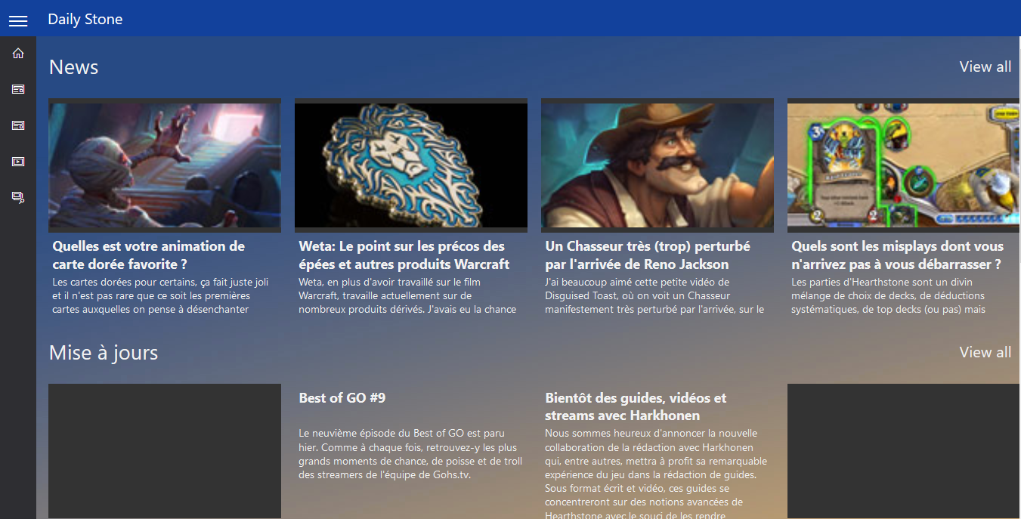
Application terminée - Home

Slide 10
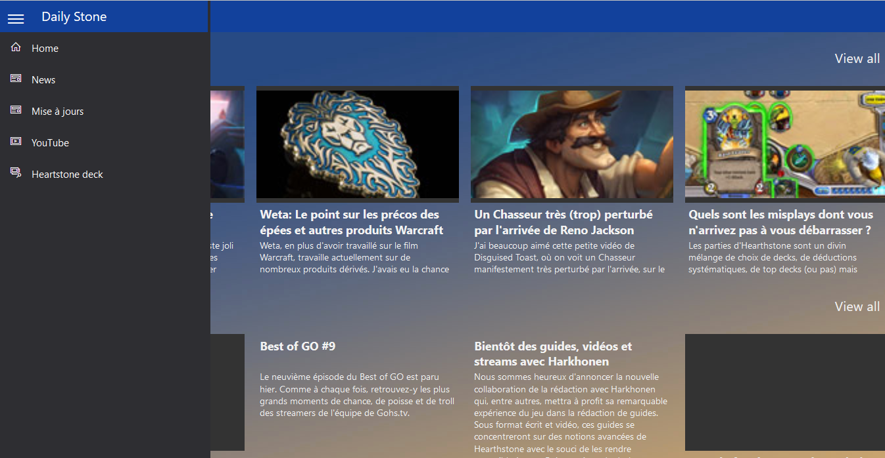
Application terminée - Menu

Slide 11
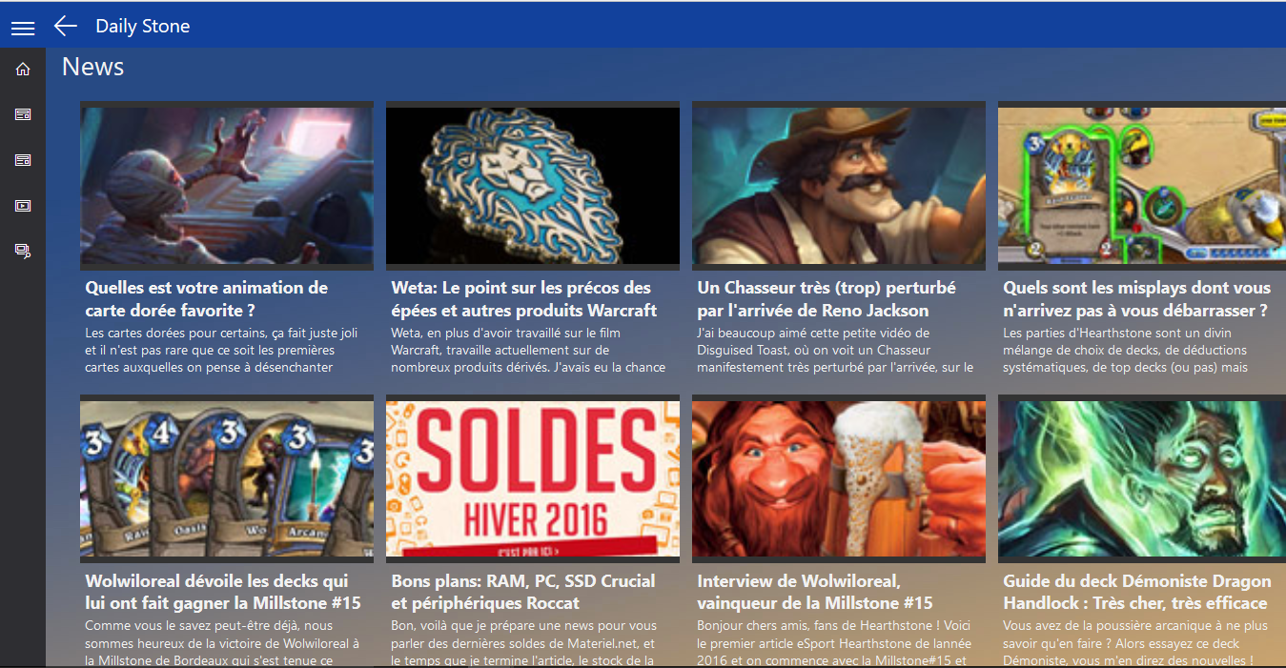
Application terminée – News

Slide 12
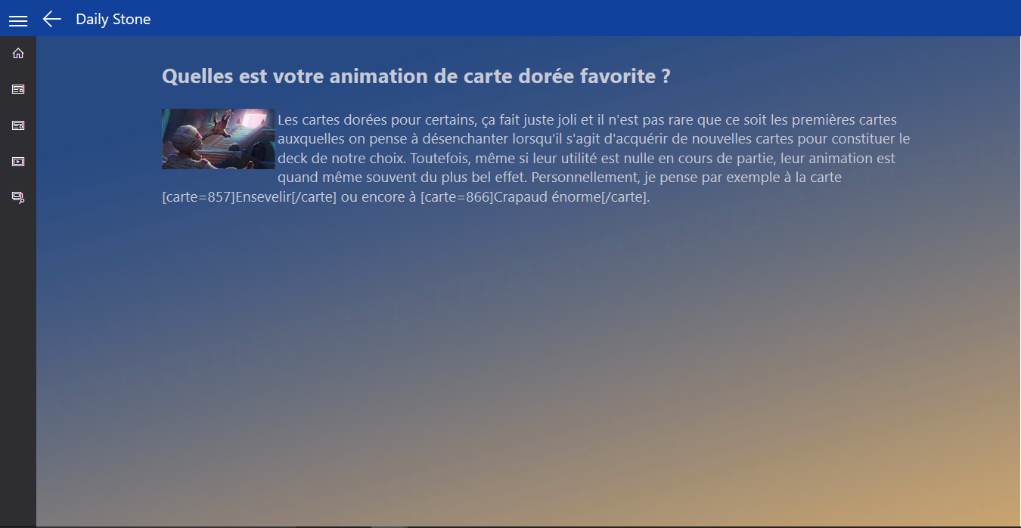
Application terminée – News (page)

Slide 13
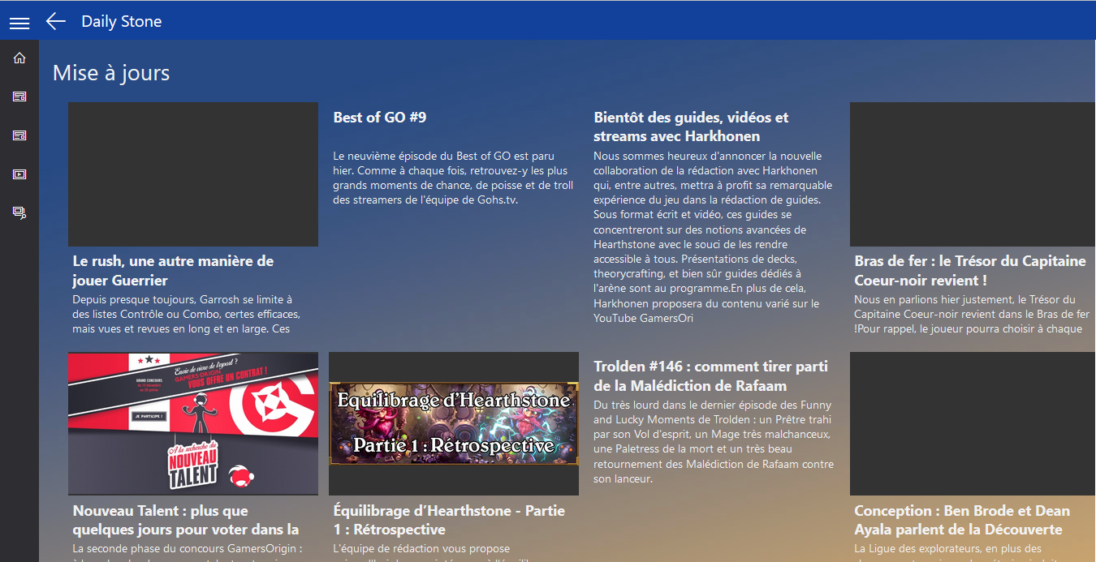
Application terminée – Mise à jour

Slide 14
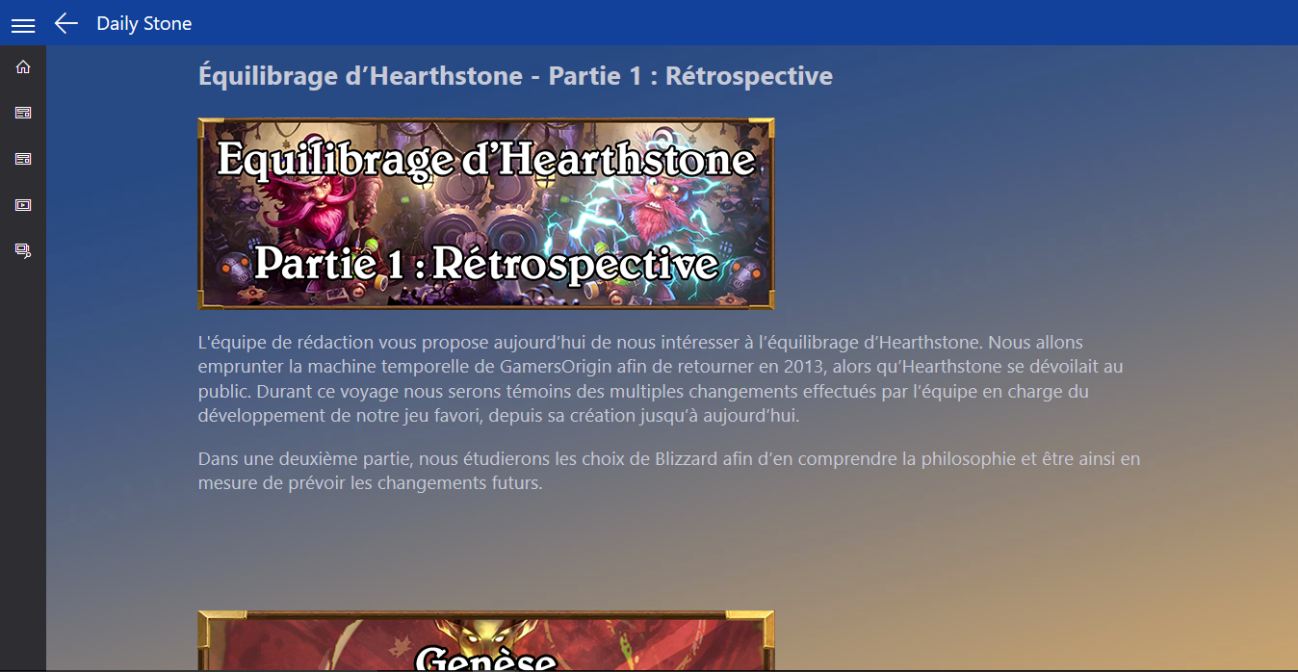
Application terminée – Mise à Jour (Page)

Slide 15
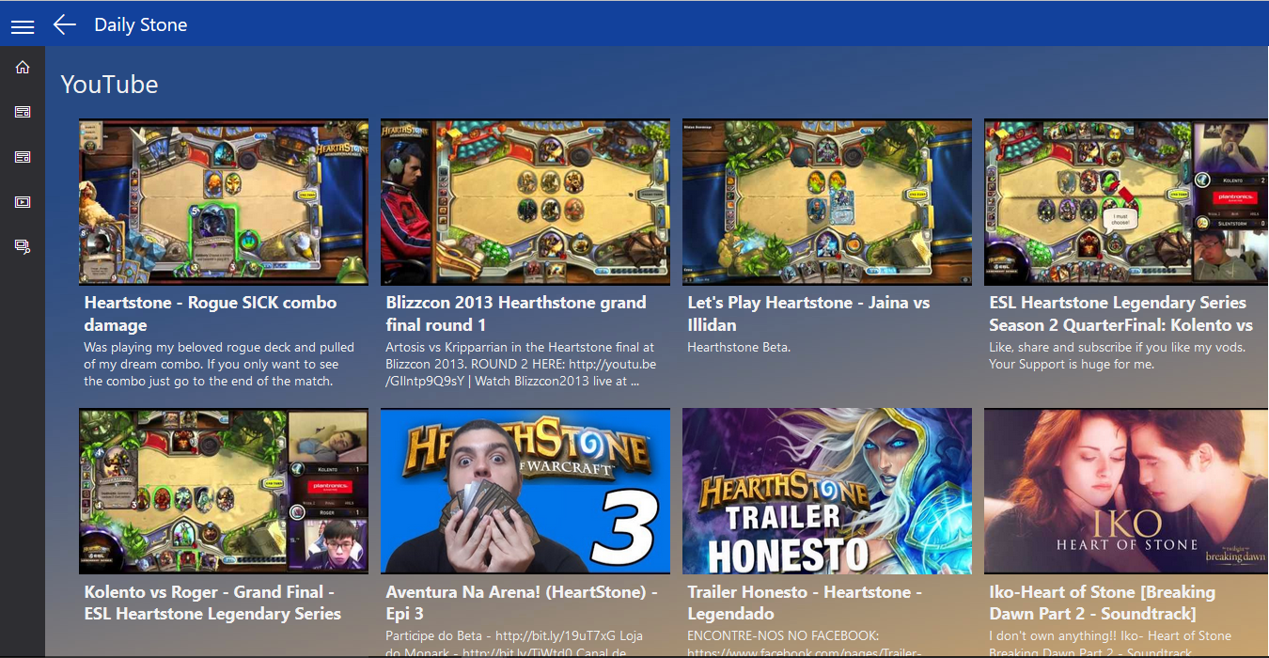
Application terminée - Youtube

Slide 16
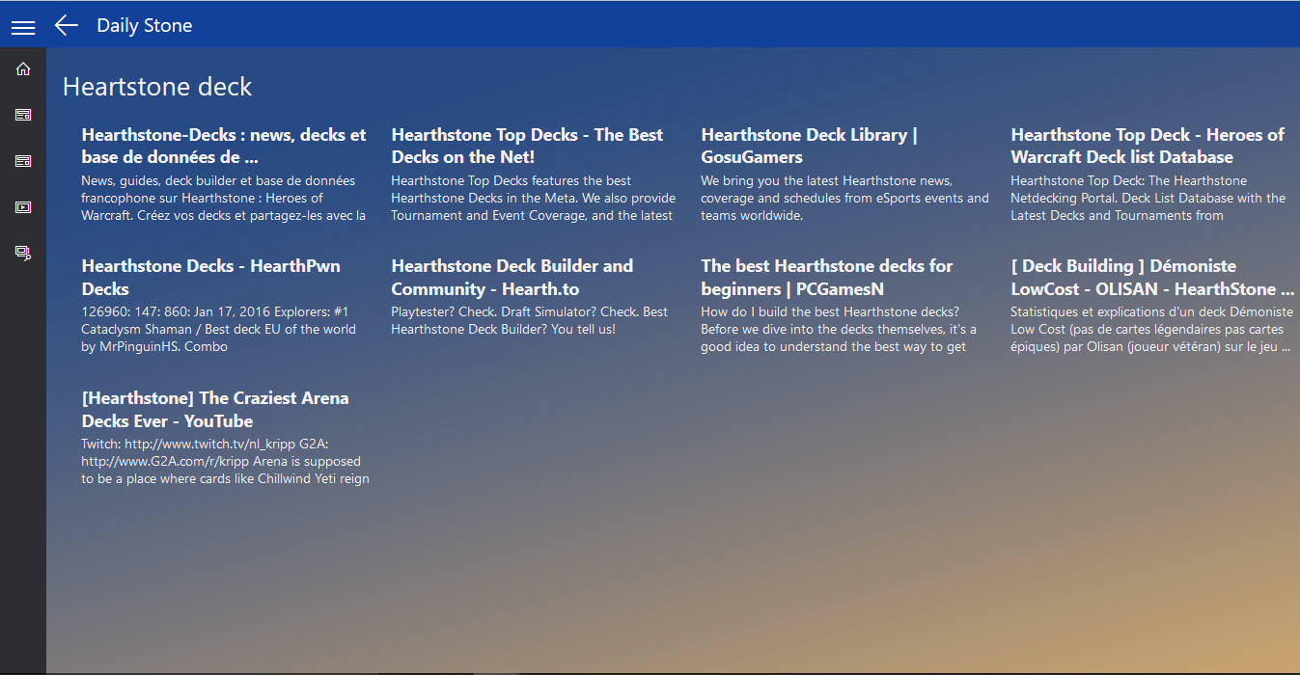
Application terminée – Lien Internet

Slide 17


Conclusion
Travail de groupe
Responsabilités
Recherche
Prise en main d’un nouvel outil

